Slide 1



Slide 2
Interlab
Curso:
Aplicaciones Open Source
Carrera: Ingeniería de Software
Profesor: Ángel Augusto Velásquez Nuñez
Sección: SW51
Ciclo: 2020-01
Link de la exposición TB3: https://www.youtube.com/watch?v=y3K4fd1UgBM
02

Slide 3





Startup
InterLab
Miembros de la startup:
Juan Hernández
Ingeniería de Software
Rodrigo Ramírez
Ingeniería de Software
Omar Clavijo
Ingeniería de Software
Christian Espíritu
Ciencias de la Computación
03

Slide 4
Bienvenido
Inicio de la presentación
Rodrigo Ramírez
Christian Espíritu
Omar Clavijo
Juan Carlos Hernández
Integrantes del grupo:
04

Slide 5
Nombre del producto
InterLab
Nuestro proyecto trata de la creación de una aplicación web.
El nombre de nuestro producto es InterLab, una aplicación web en el cual los estudiantes universitarios serán capaces de acceder a ofertas de pasantías de empresas a nivel global. De la misma manera, las empresas podrán ofrecer ofertas de pasantías y serán capaces de filtrar y analizar las solicitudes de trabajo.
05

Slide 6
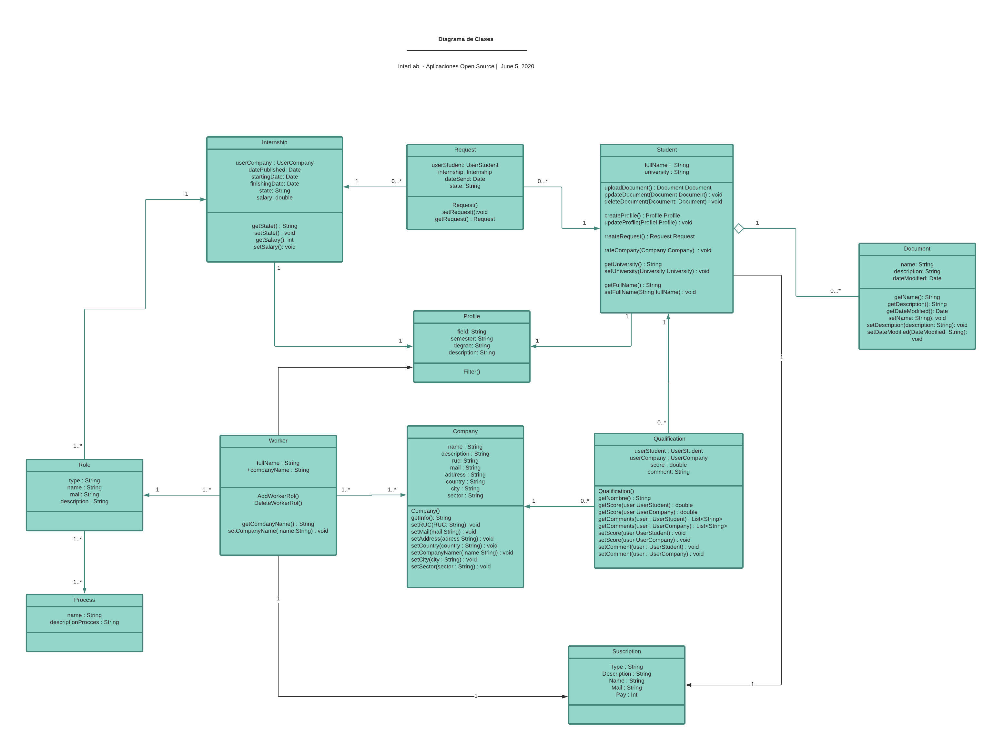
Diagrama de Clases
Link : https://www.lucidchart.com/invitations/accept/5b8c1cda-c821-42d8-90f0-cf6b36474b7e

Slide 7
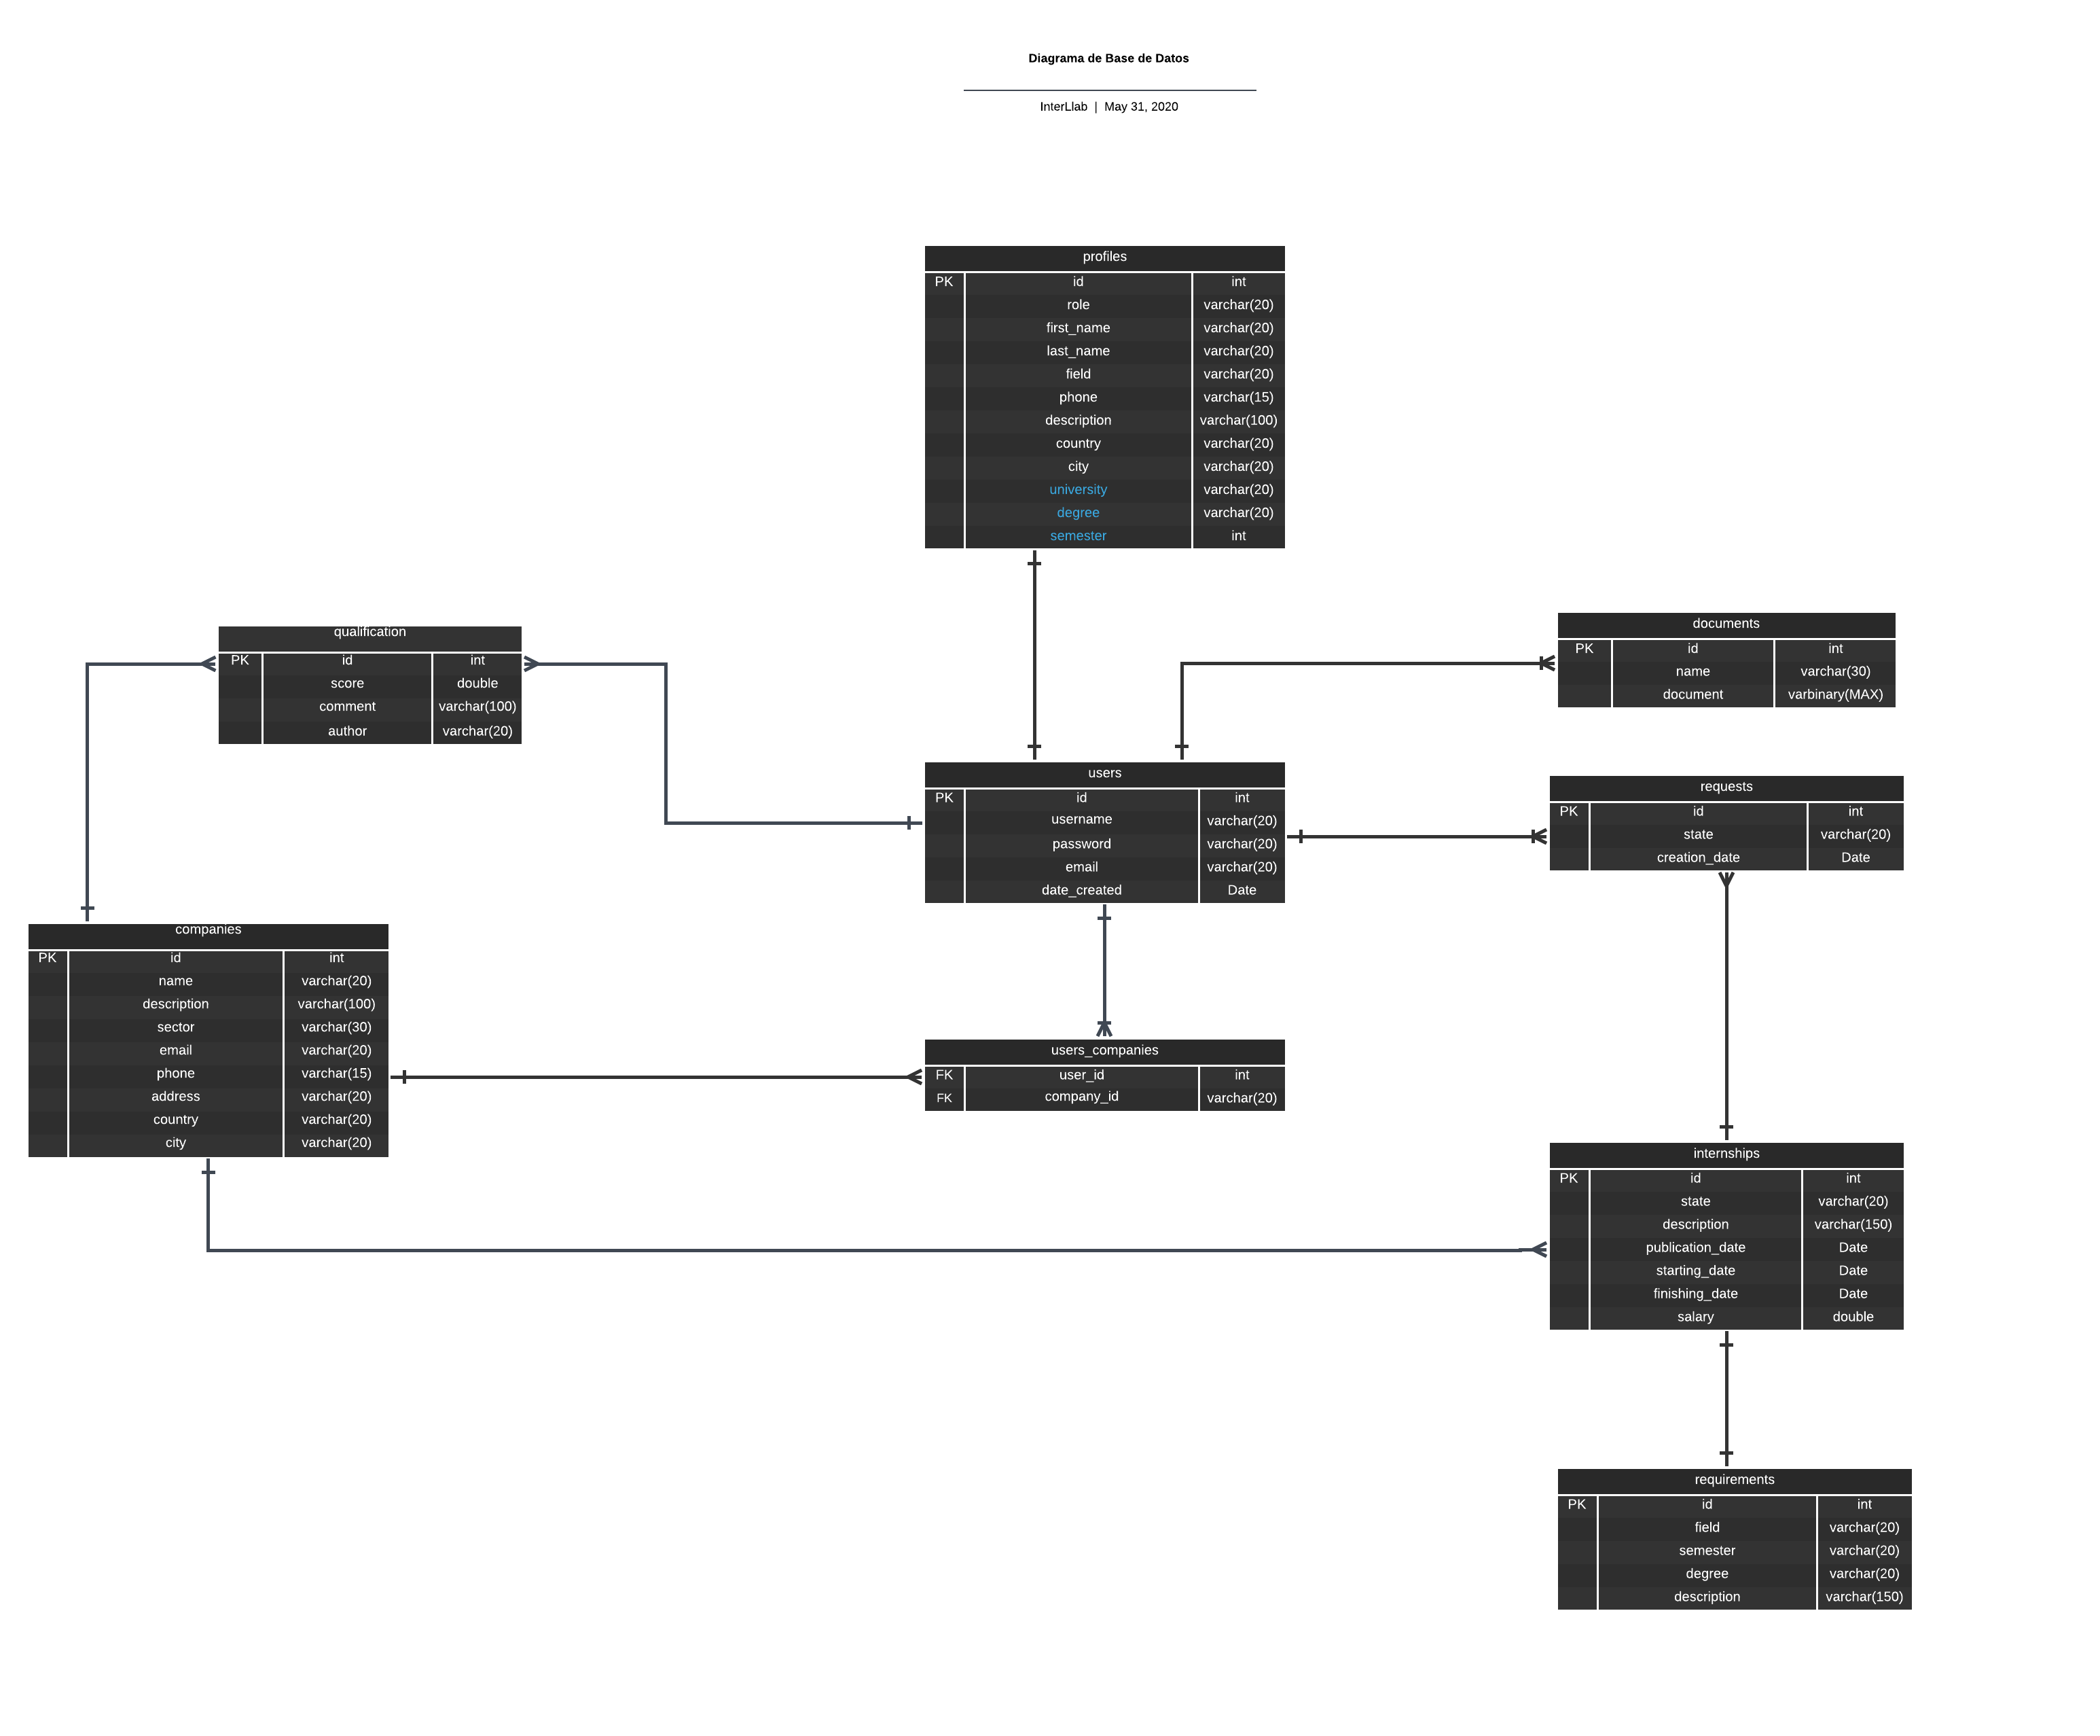
Diagrama de Base de Datos
Enlace Lucidchart: https://www.lucidchart.com/invitations/accept/1698b48f-7f0f-4859-a371-529f7ff4637f

Slide 8
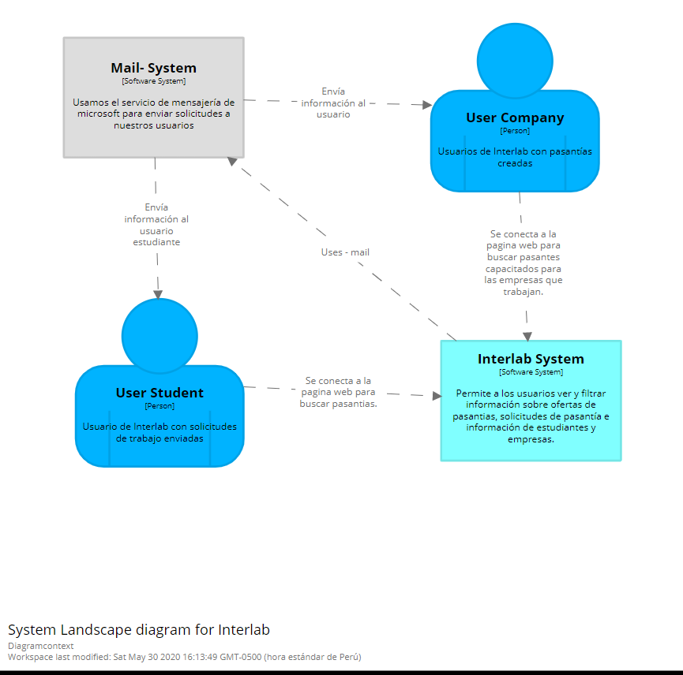
Architecture Overview
Context Diagram

Slide 9
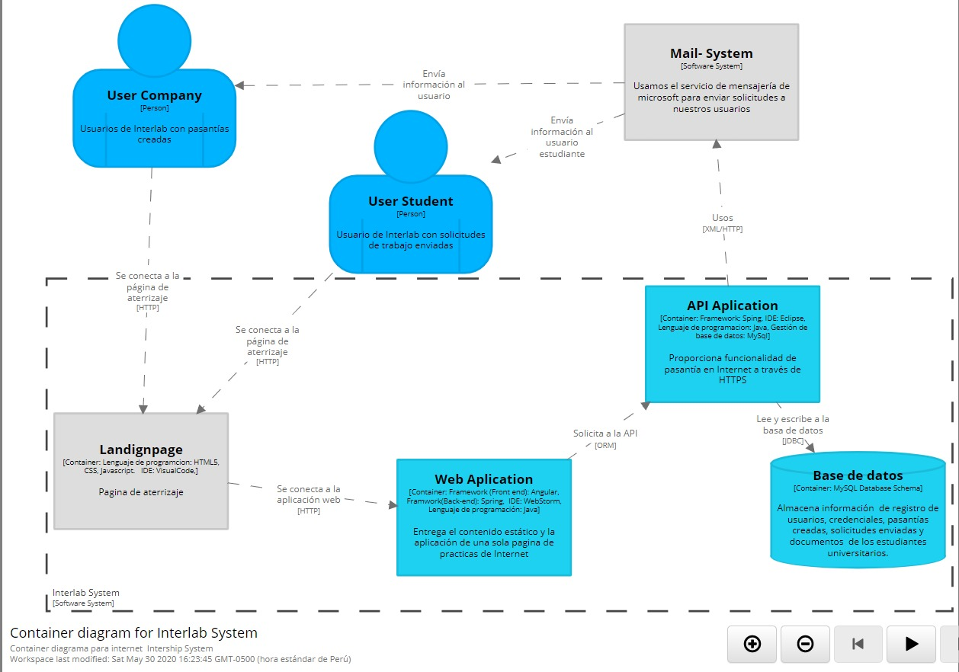
Container Diagram

Slide 10
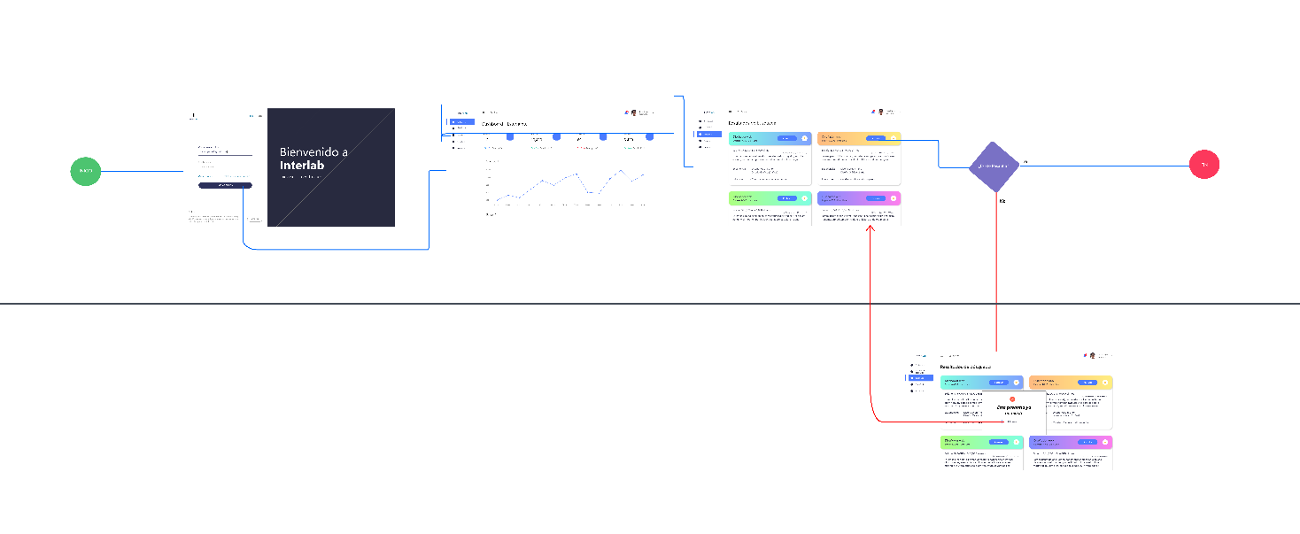
User Flow Diagram
Buscar Pasantía

Slide 11
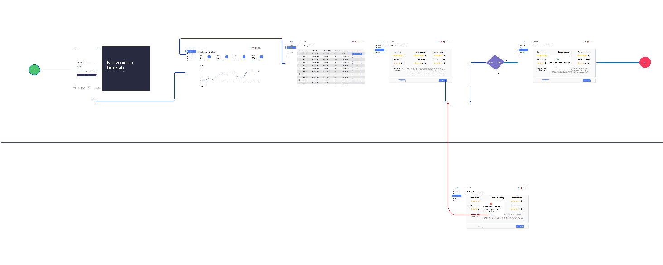
User Flow Diagram
Calificar Empresa

Slide 12
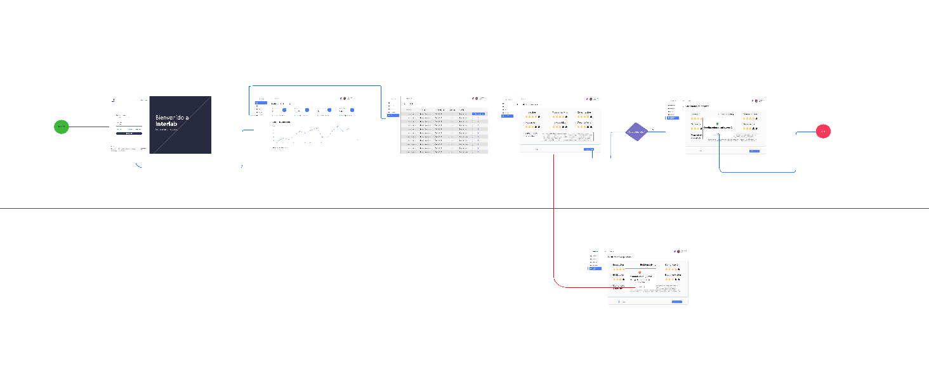
User Flow Diagram
Calificar Estudiante

Slide 13
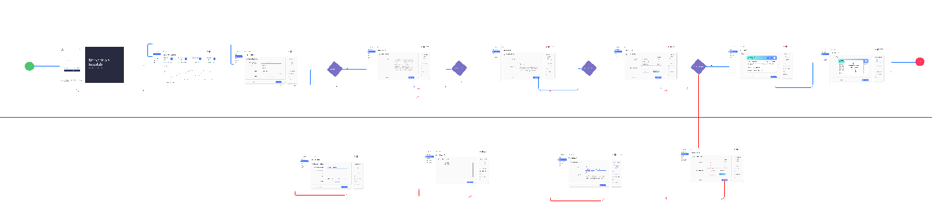
User Flow Diagram
Crear Pasantía

Slide 14
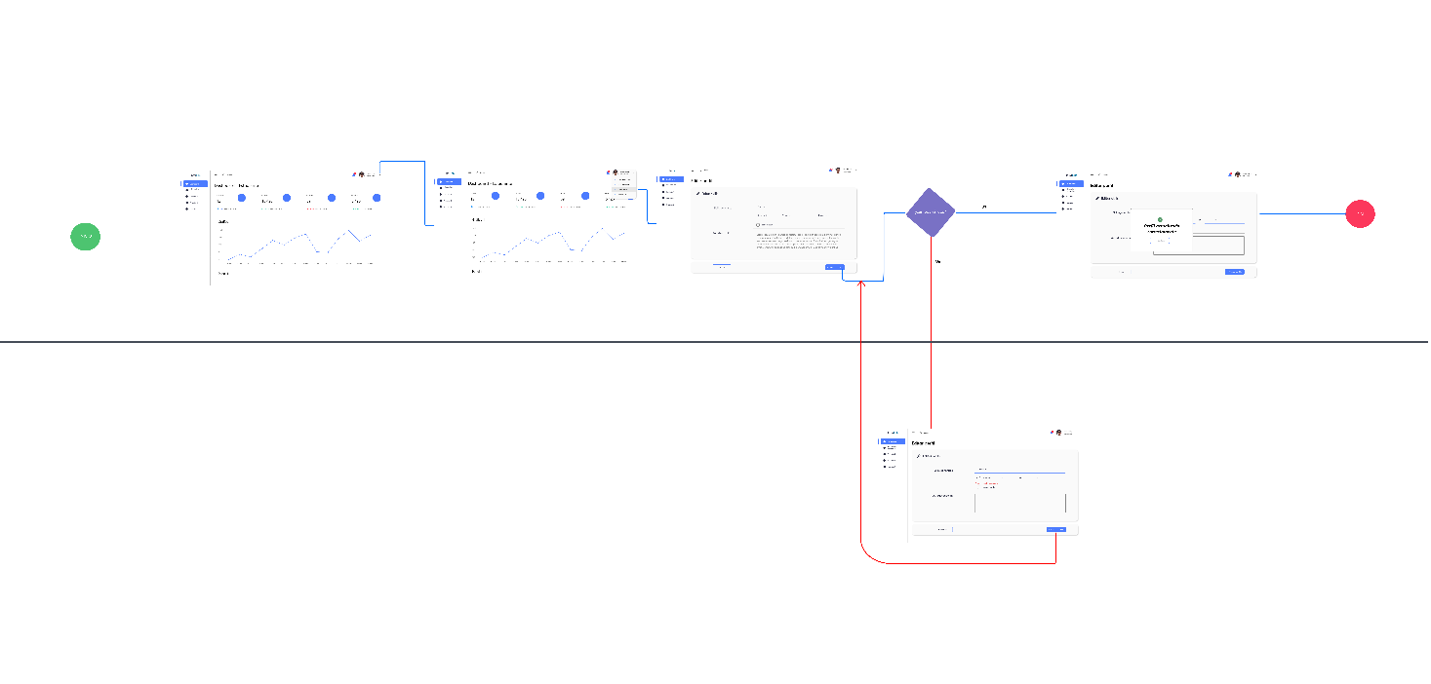
User Flow Diagram
Editar Perfil

Slide 15
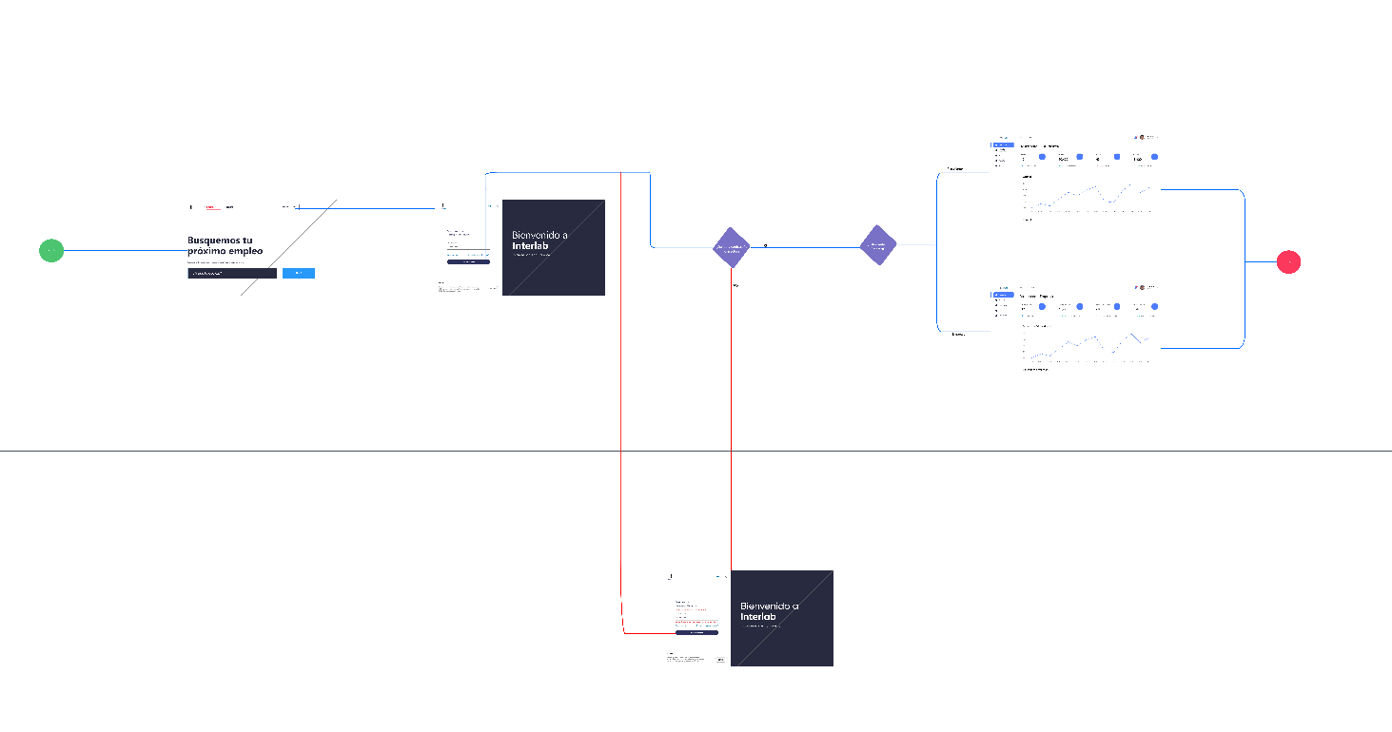
User Flow Diagram
Login

Slide 16
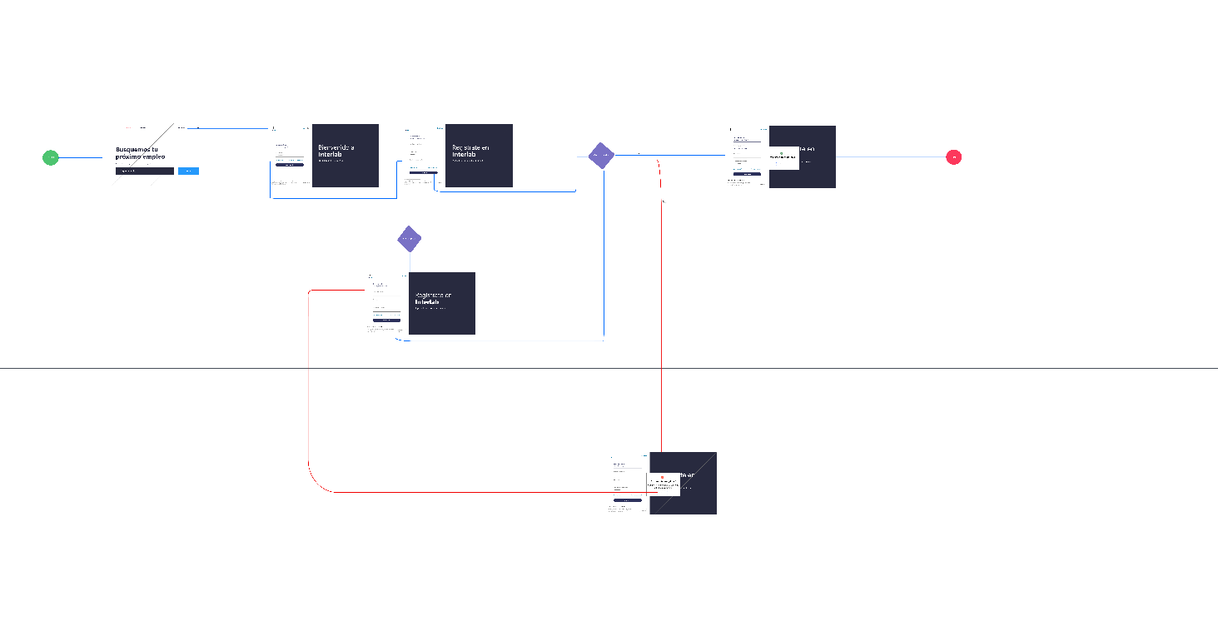
User Flow Diagram
Register

Slide 17
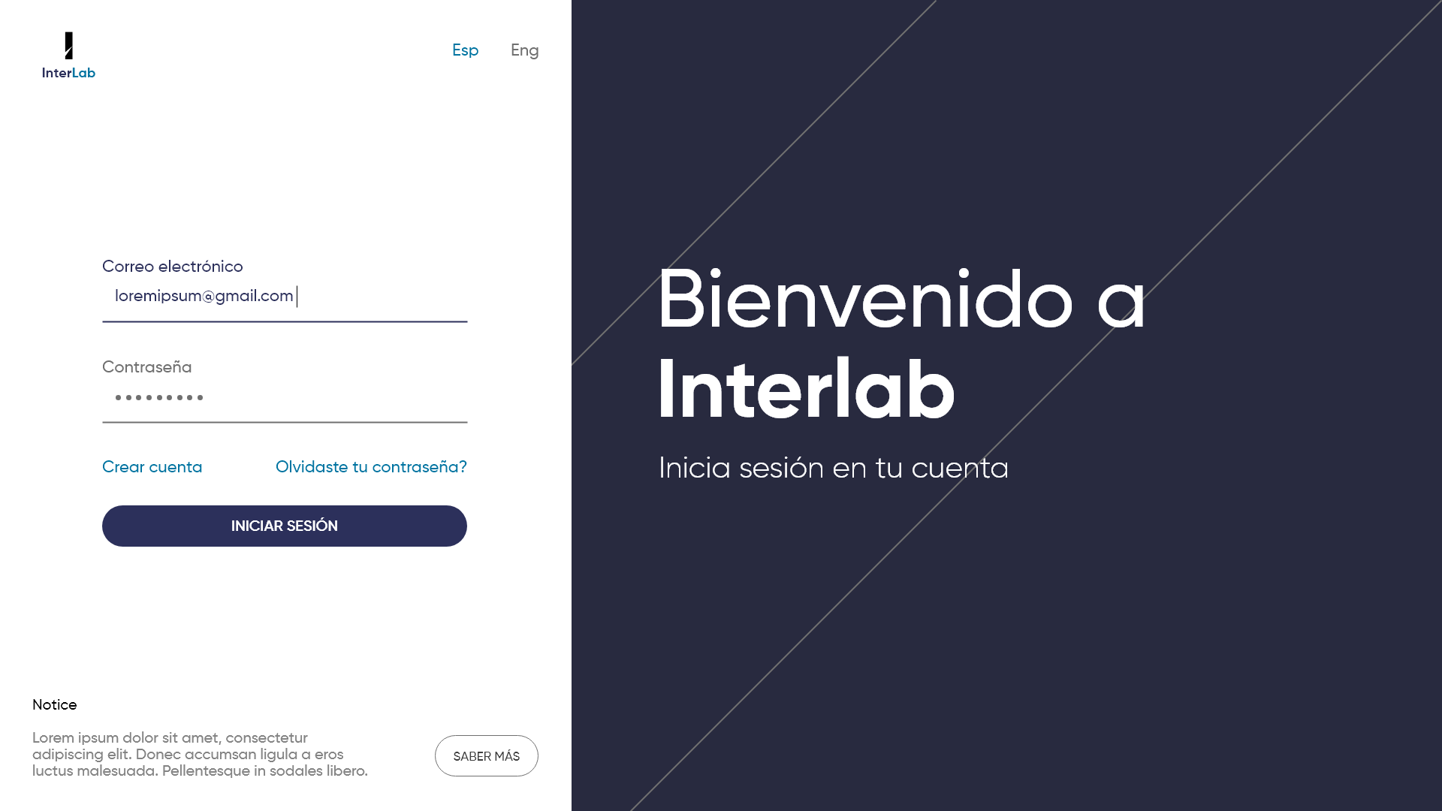
Wireframes
Login

Slide 18
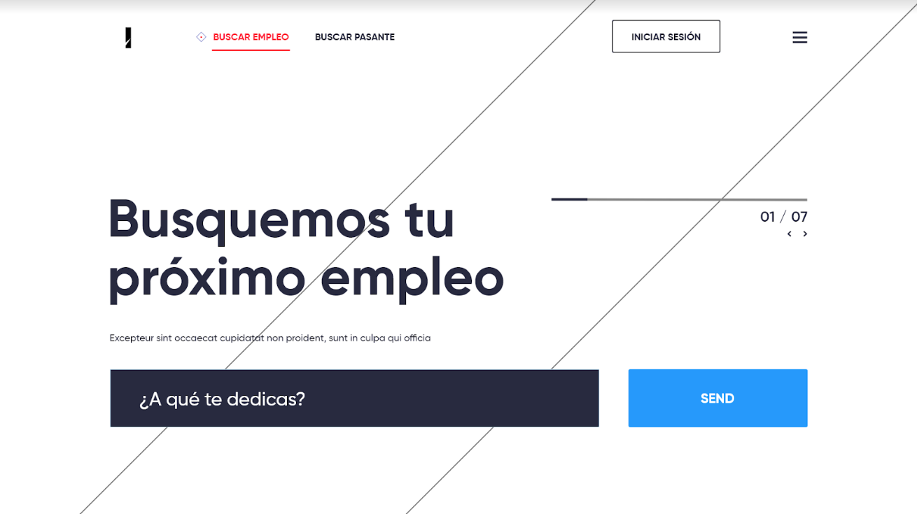
Inicio Light

Slide 19
WIREFRAMES DESKTOP

Slide 20
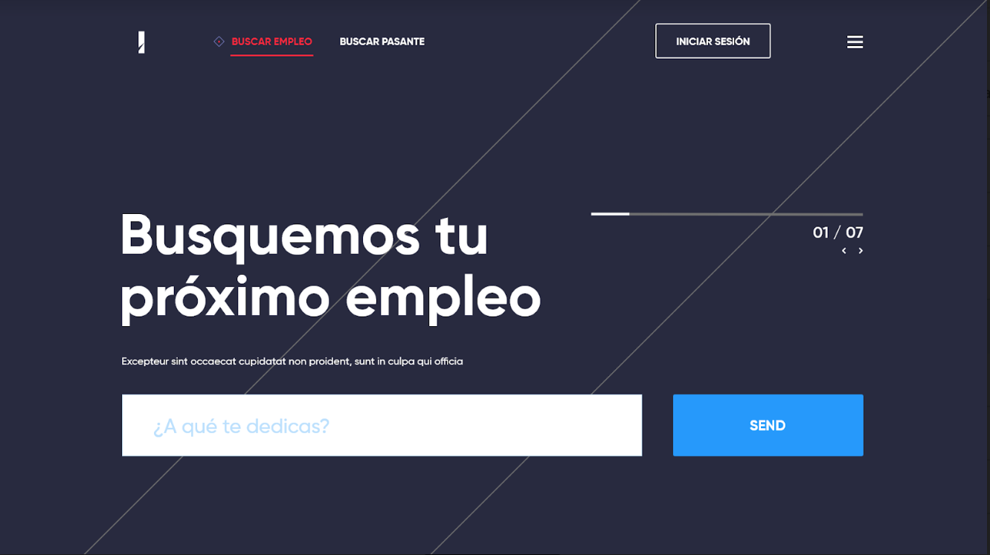
Inicio Dark

Slide 21
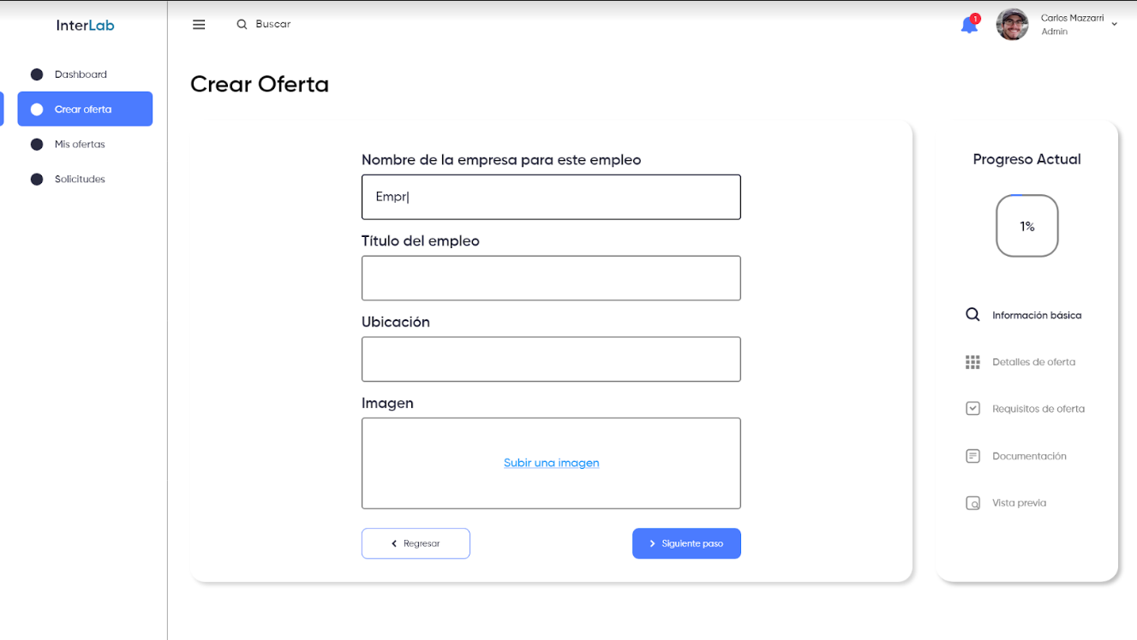
Crear oferta Light

Slide 22
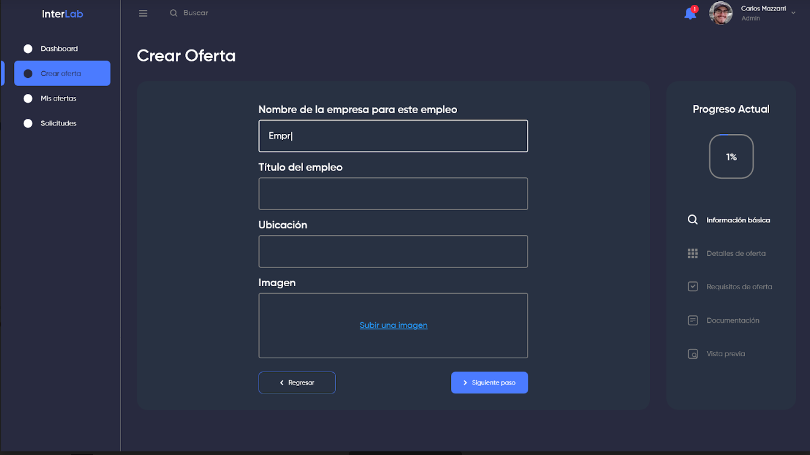
Crear oferta Dark

Slide 23
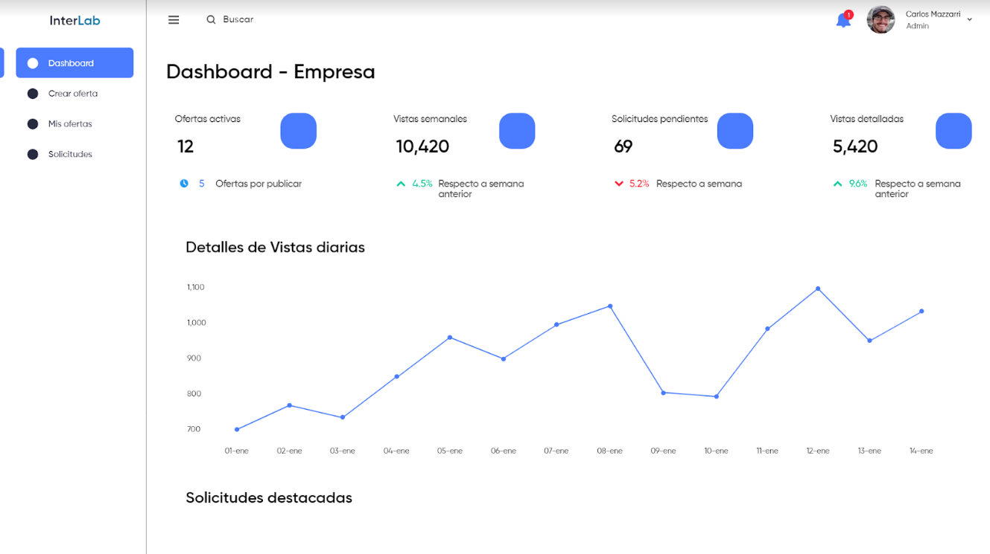
DashBoard Empresa Light

Slide 24
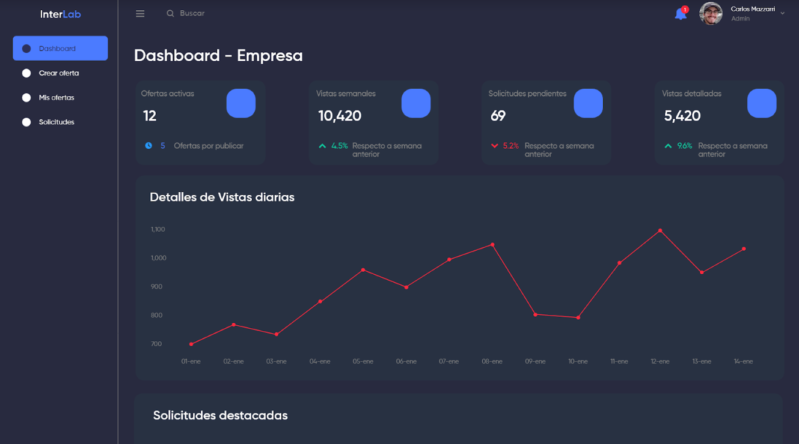
DashBoard Empresa Dark

Slide 25
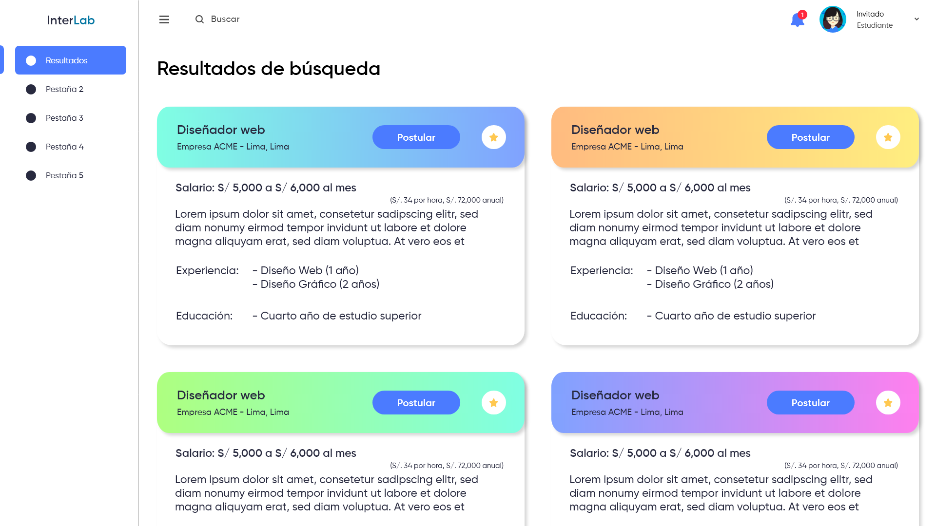
Buscar pasantía

Slide 26
WIREFRAMES MOBILE

Slide 27
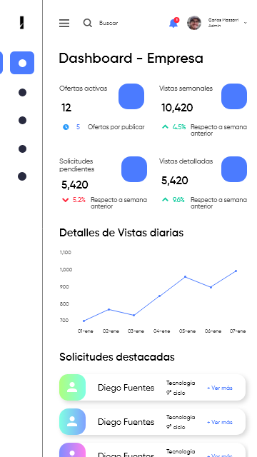
Dashboard Empresa

Slide 28
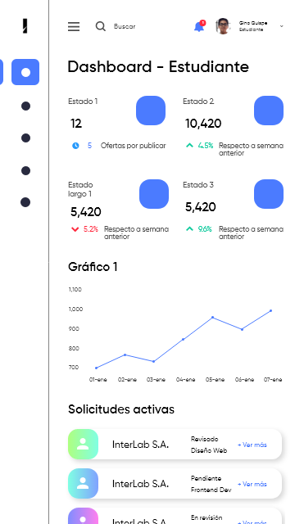
Dashboard Estudiante

Slide 29

Inicio

Slide 30
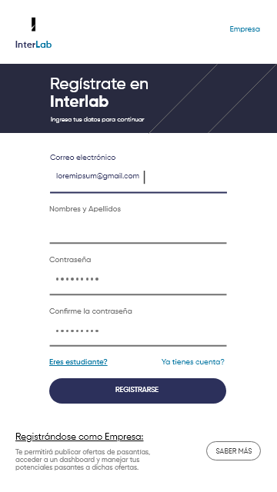
Registro Empresa

Slide 31
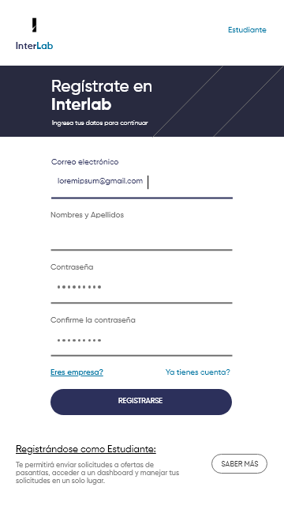
Registro Estudiante

Slide 32
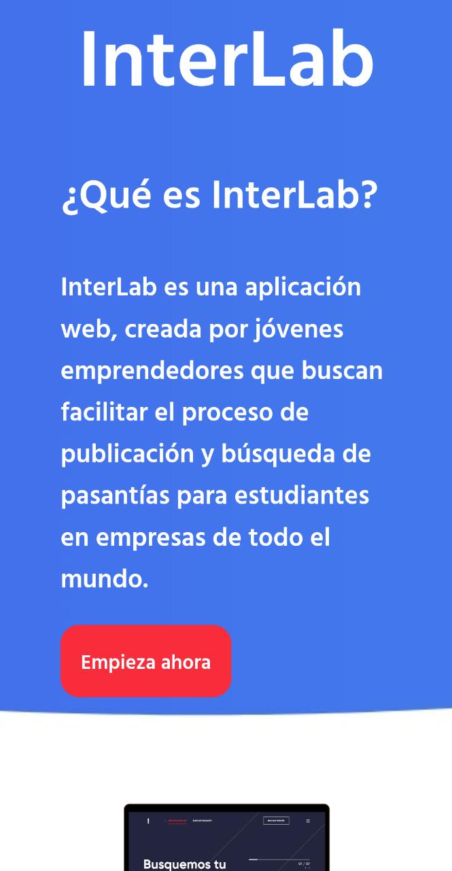
Landing Page Mobile

Slide 33
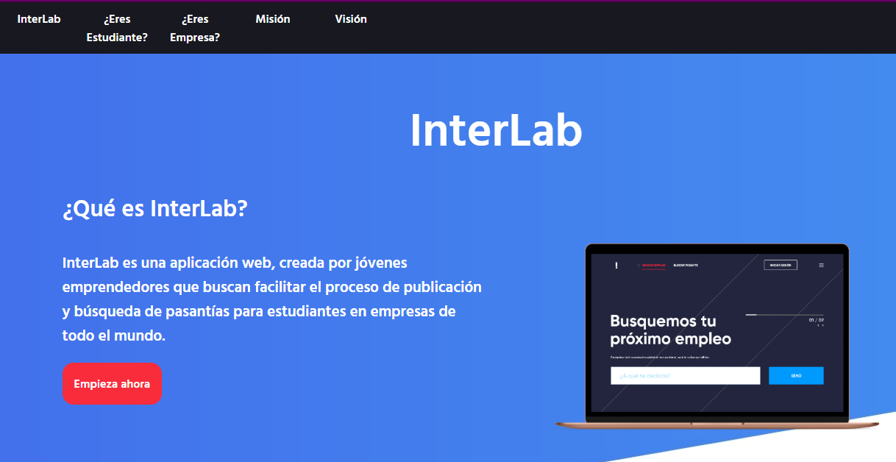
Landing Page
https://8rb.github.io/Interlab-Landing-Page//

Slide 34
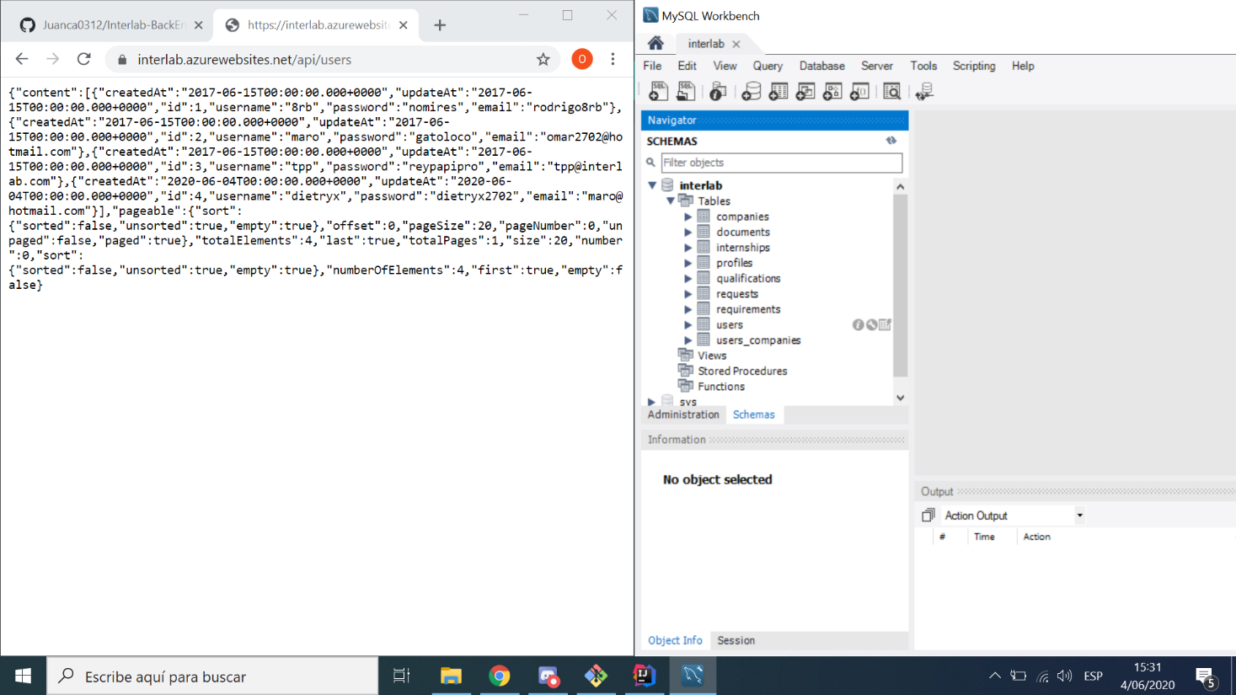
RESTful API
https://github.com/Juanca0312/Interlab-BackEnd-Java

Slide 35
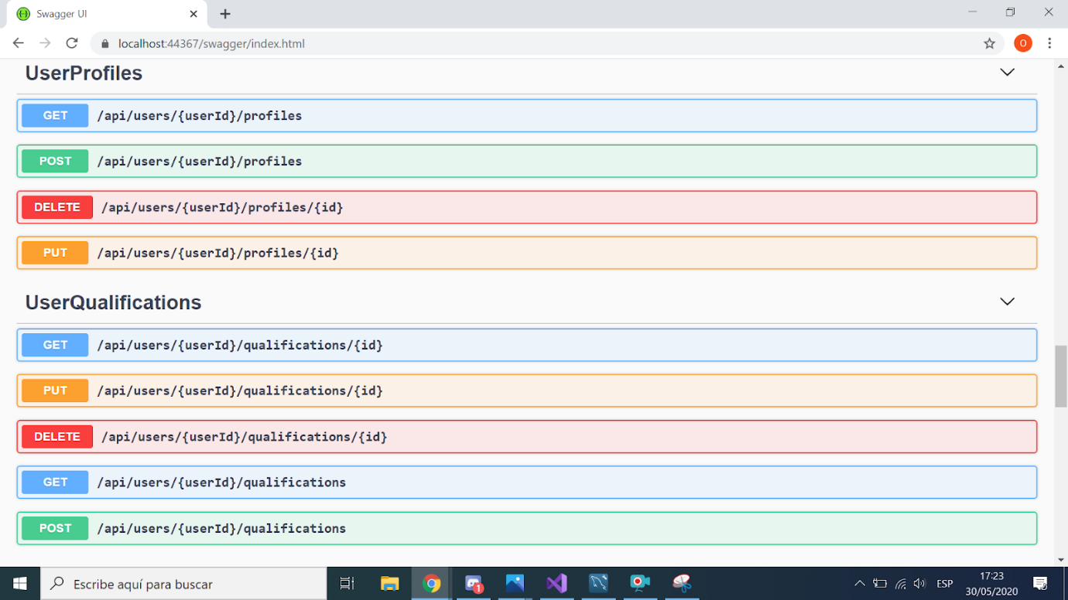
Endpoints
Algunos endpoints implementados en el API

Slide 36
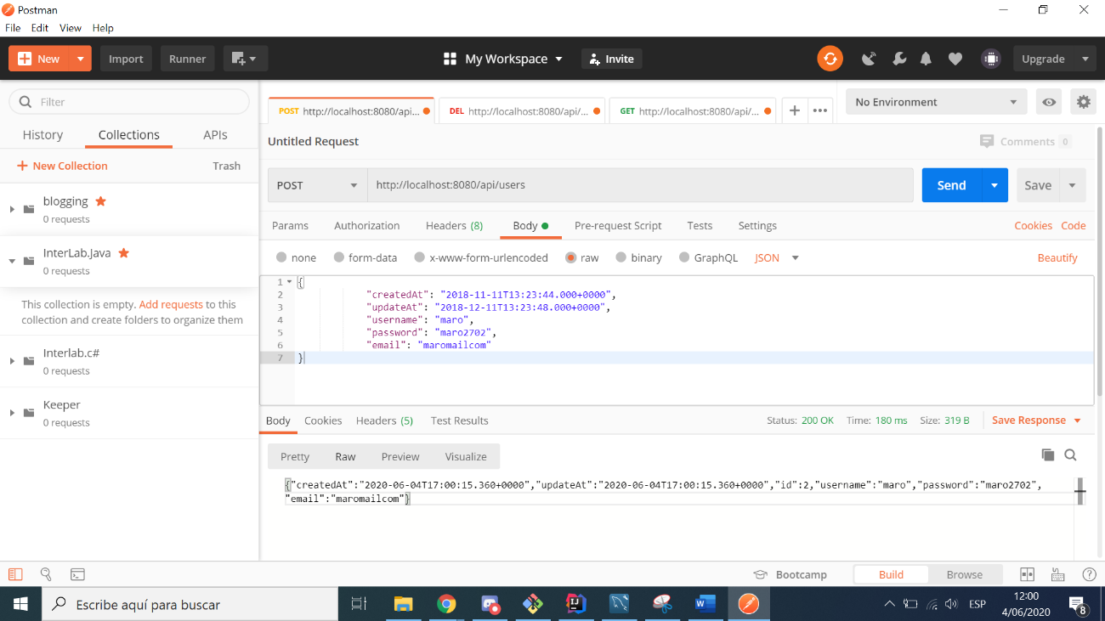
Documentación
Algunos endpoints probados utilizando Postman:
POST users:

Slide 37
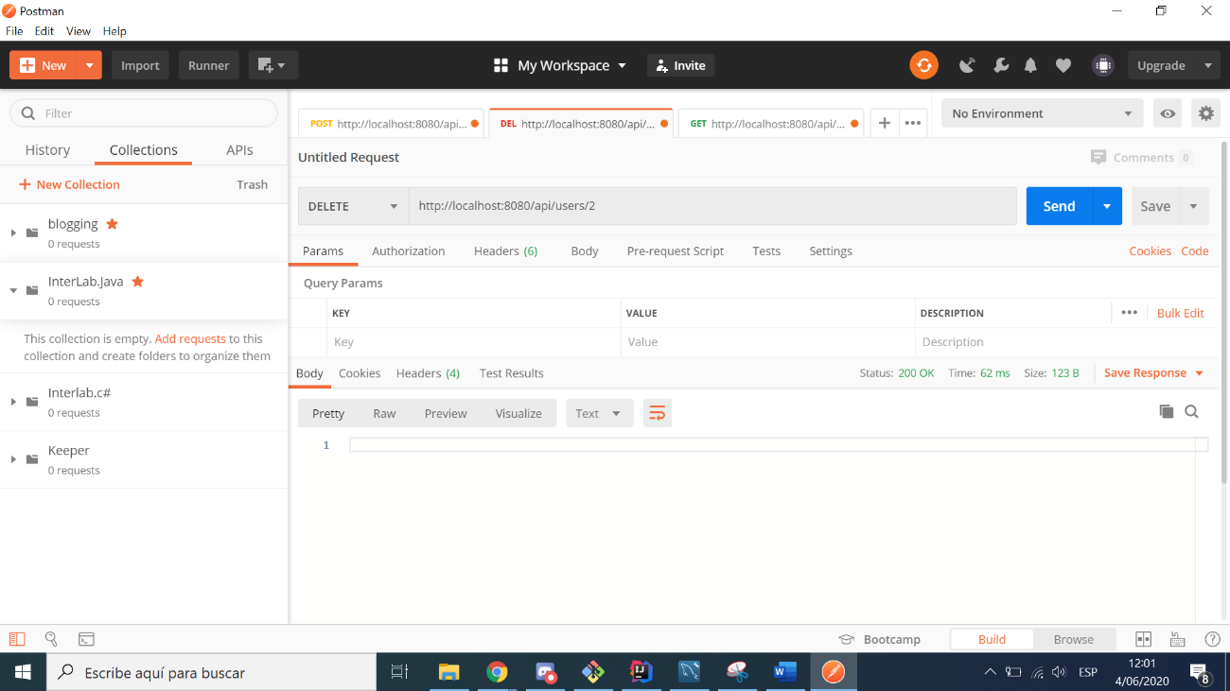
Documentación
DELETE user

Slide 38
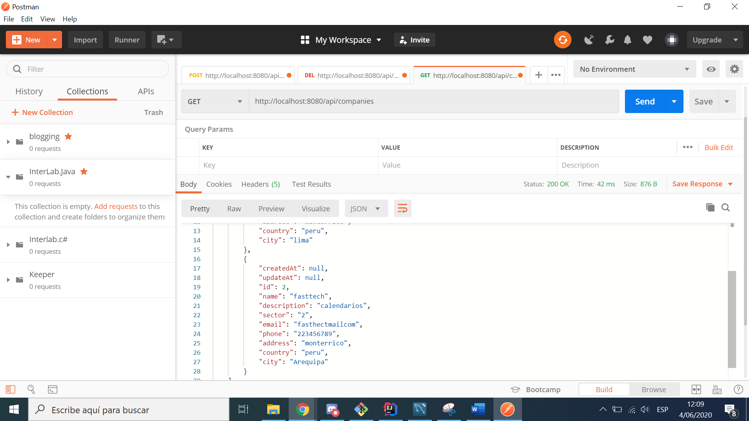
Documentación
GET companies

Slide 39
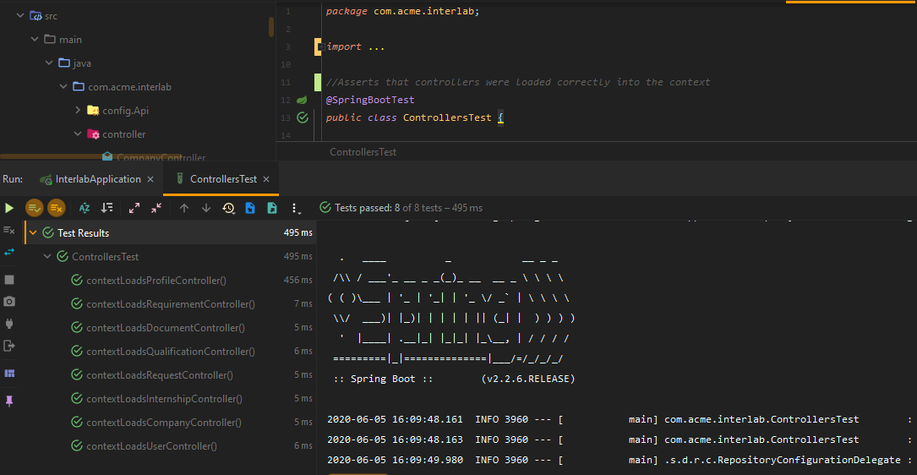
Unit Testing
Controllers Test

Slide 40
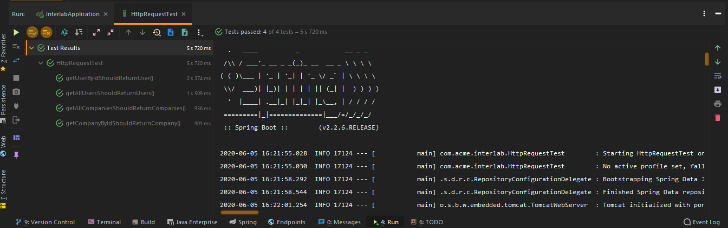
Unit Testing
HTTP Request Test

Slide 41



Herramientas que utilizamos
Para el desarrollo del RESTful API:
Lenguaje de programación
Framework
IDE

Slide 42




Herramientas que utilizamos
Para el desarrollo del Responsive Landing page:
Editor de texto:
Visual Studio
Code
CSS
JS
HTML

Slide 43


Herramientas que utilizamos
Para el control de Versiones:
Link de los repositorios:
https://github.com/8rb/Interlab-Landing-Page
https://github.com/Juanca0312/Interlab-BackEnd-Java
GitHub
GitFlow

Slide 44
Gracias por
su atención.
25

